Slide 1

ประจำเดือน
Notes:
วันนี้เราจะพูดถึงประจำเดือน
รอบระดูคืออะไร
สิ่งที่คาดว่าจะเจอในช่วงมีประจำเดือน
สิ่งที่ไม่ปกติในช่วงมีประจำเดือน
ควรไปพบแพทย์หรือพยาบาลเกี่ยวกับประจําเดือนของคุณเมื่อใด
ผลิตภัณฑ์เกี่ยวกับประจำเดือนที่ต่างกันคืออะไร

Slide 2
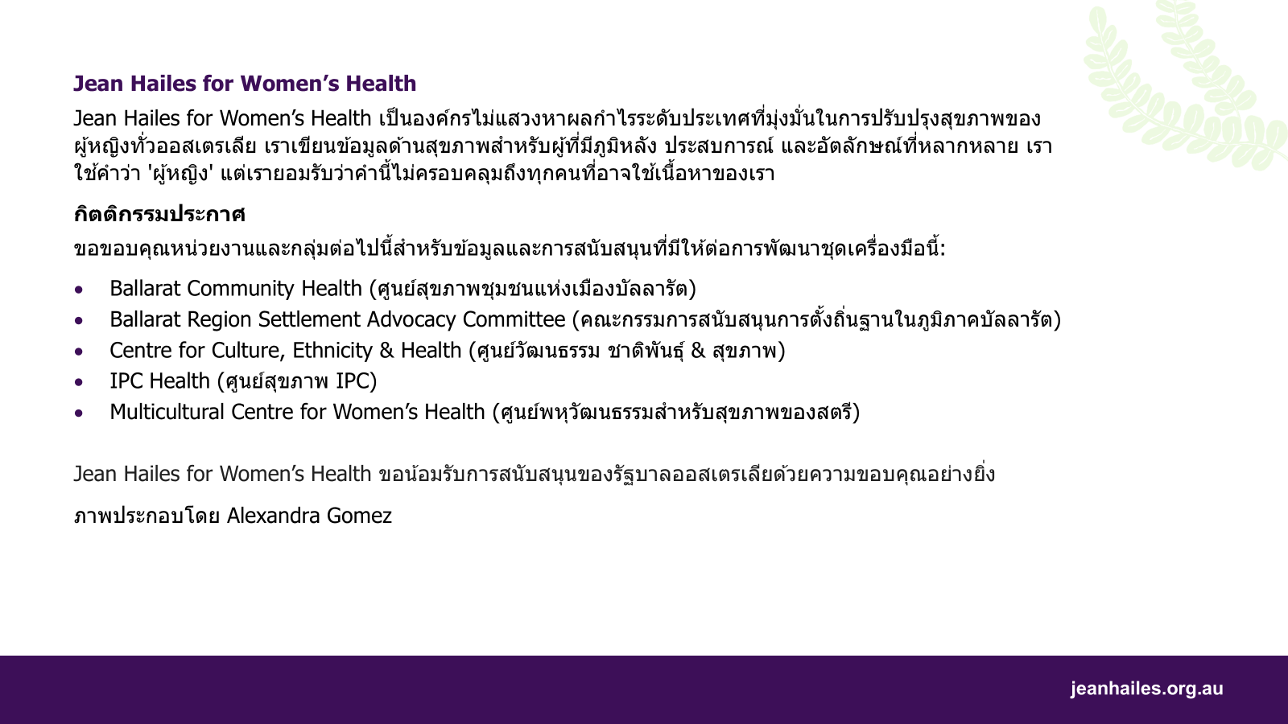

Slide 3
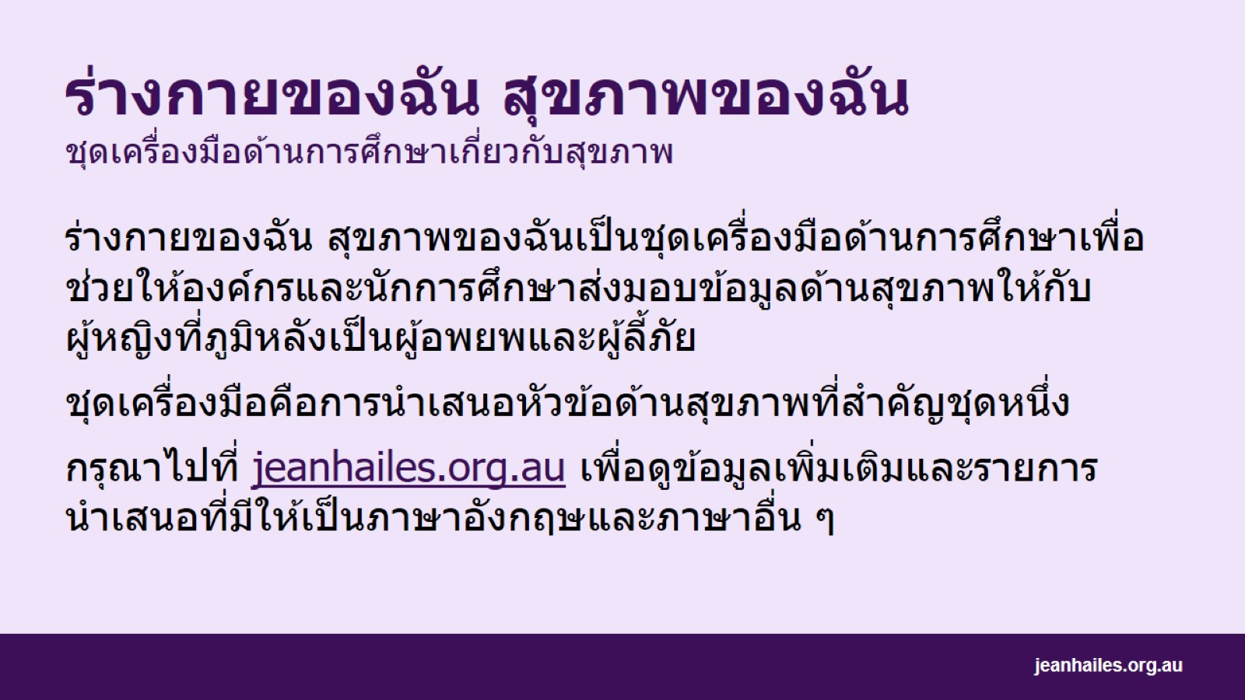
ร่างกายของฉัน สุขภาพของฉัน ชุดเครื่องมือด้านการศึกษาเกี่ยวกับสุขภาพ

Slide 4
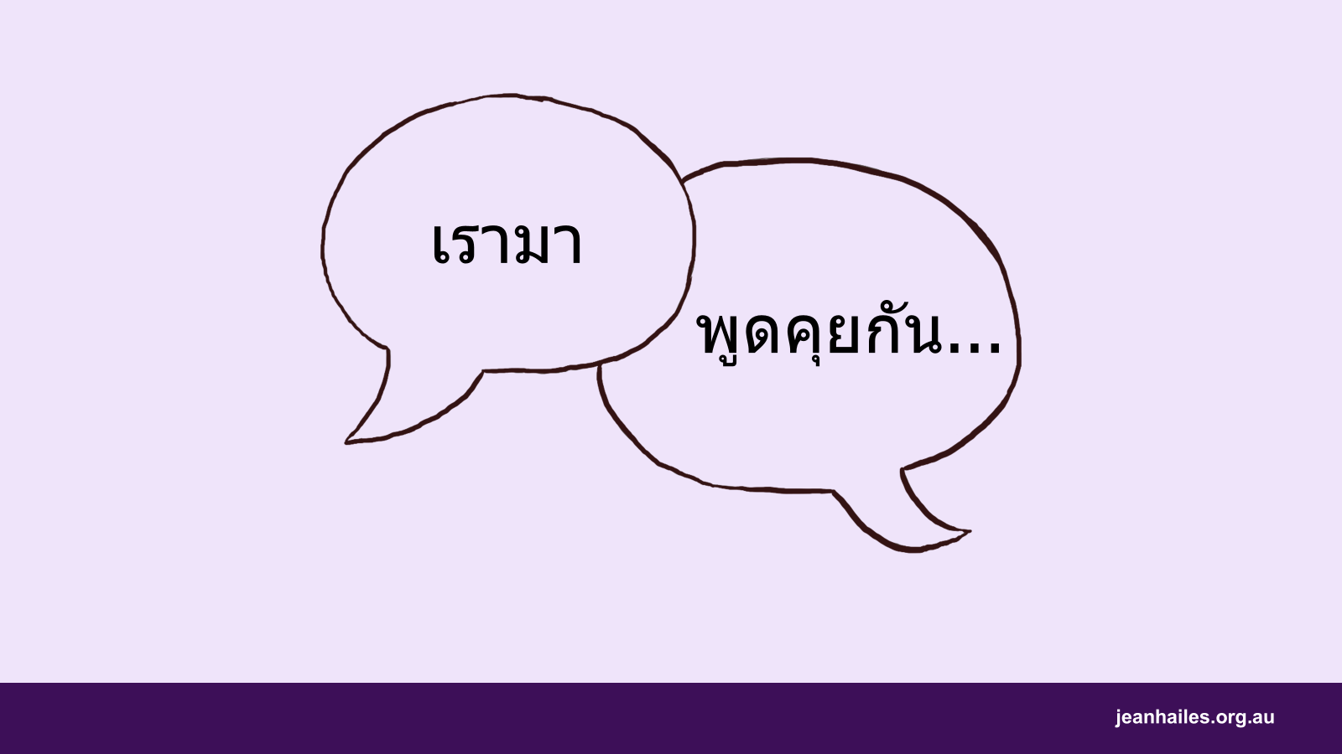
เรามา
Notes:
เริ่มช่วงนี้ด้วยการอภิปรายกลุ่มเกี่ยวกับสิ่งที่ผู้เข้าร่วมกลุ่มเข้าใจเกี่ยวกับบทบาทของประจำเดือน
คำถามเพื่อการพิจารณา*
คุณเรียกช่วงมีประจำเดือนในภาษาของคุณว่าอะไร?
ช่วงมีประจำเดือนคืออะไร?
ทําไมผู้หญิงถึงมีประจําเดือน?
เกิดอะไรขึ้นในร่างกายของผู้หญิงในช่วงมีประจำเดือนและระหว่างมีประจำเดือน?
เป็นไปได้ไหมในวัฒนธรรมของคุณที่จะพูดคุยเกี่ยวกับประจำเดือน?
คุณรู้จักเกี่ยวกับประจําเดือนก่อนที่คุณจะมีประจําเดือนครั้งแรกหรือไม่?
คุณเรียนรู้เกี่ยวกับประจำเดือนได้อย่างไร? จากโรงเรียน จากผู้หญิงคนอื่น ๆ ในครอบครัวหรือจากชุมชนของคุณ?
ผู้หญิงในวัฒนธรรมของคุณใช้ผลิตภัณฑ์ใดเกี่ยวกับประจำเดือน?
*หมายเหตุถึงผู้อำนวยกลุ่ม: โปรดเลือกสองสามคำถามเพื่อนำไปสู่การอภิปรายสั้นๆ

Slide 5

ช่วงมีประจำเดือนคืออะไร?
Notes:
ประจำเดือนทั้งหมดมีความแตกต่างกัน แต่สิ่งสําคัญคือต้องรู้ว่าโดยปกติประจําเดือนเป็นอย่างไรและอาการอะไรที่เป็นปกติ
ก่อนอื่นเราจะพูดถึงสิ่งที่คาดว่าจะพบในช่วงมีประจำเดือน จากนั้นเราจะพูดถึงสิ่งที่ไม่ปกติและเมื่อใดที่คุณควรพูดคุยกับแพทย์หรือพยาบาล

Slide 6
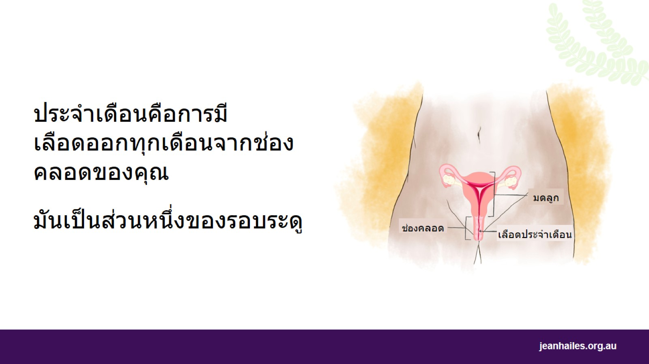
Notes:
ช่วงมีประจำเดือนที่เรียกว่าการมีประจําเดือนหรือมีเลือดออก
คือเมื่อคุณมีเลือดออกจากช่องคลอดประมาณเดือนละครั้ง
หมายความว่าคุณไม่ได้ตั้งครรภ์
เป็นส่วนหนึ่งของรอบระดู
เด็กผู้หญิงส่วนใหญ่ในออสเตรเลียมีประจําเดือนครั้งแรก เมื่ออายุ12 หรือ 13 ปี แต่บางคนจะมีประจําเดือนเร็วตั้งแต่อายุเก้าปีหรือมีช้าเมื่อมีอายุ 16 ปีไปแล้ว
ผู้หญิงส่วนใหญ่จะมีประจำเดือนสุดท้ายเมื่ออายุ 45 ถึง 55 ปี

Slide 7
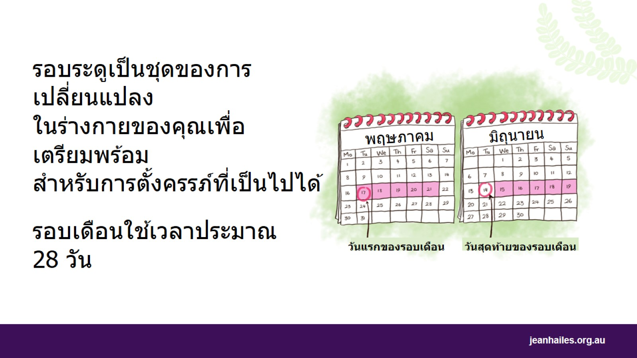
Notes:
ทุกเดือนร่างกายของคุณจะผ่านการเปลี่ยนแปลงที่เรียกว่ารอบระดู บทบาทของรอบระดูคือการเตรียมร่างกายของคุณสําหรับการตั้งครรภ์ที่เป็นไปได้
รอบระดูโดยเฉลี่ยใช้เวลาประมาณ 28 วัน แต่อาจสั้นกว่าหรือนานกว่านั้นสองสามวัน
รอบเริ่มต้นในวันแรกของประจําเดือนของคุณและกินเวลาจนถึงวันสุดท้ายก่อนประจําเดือนครั้งต่อไปของคุณ
ในช่วงกลางของรอบเดือน คุณมีแนวโน้มที่จะตั้งครรภ์ (ถ้าคุณมีเพศสัมพันธ์โดยที่อวัยวะเพศชายสอดใส่ในช่องคลอดและไม่มีการคุมกําเนิด)
หากคุณไม่ได้ตั้งครรภ์ ประจําเดือนของคุณจะมาตามปกติ และรอบระดูจะเริ่มขึ้นอีกครั้ง

Slide 8

Notes:
ประจําเดือนเป็นเรื่องธรรมชาติ การมีสุขภาพดีและไม่มีอะไรที่ต้องรู้สึกละอายใจหรืออาย

Slide 9

อะไรคือสิ่งที่ปกติในช่วงมีประจำเดือน?
Notes:
เรามาพูดถึงสิ่งที่คาดว่าจะพบในช่วงมีประจำเดือน

Slide 10
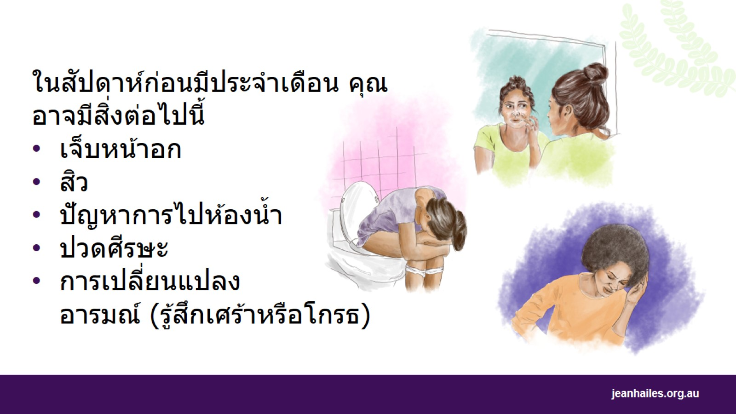
Notes:
ในสัปดาห์ก่อนมีประจําเดือนคุณอาจสังเกตเห็นอาการบางอย่าง คุณอาจมีสิ่งต่อไปนี้
เจ็บหน้าอก
สิว
ปัญหาการไปห้องน้ำ (ท้องผูก)
ปวดศีรษะ
การเปลี่ยนแปลงอารมณ์ เช่น รู้สึกเศร้าหรือโกรธหรือหงุดหงิด
อาการเหล่านี้มักจะหยุดเมื่อประจําเดือนของคุณเริ่มต้น
ผู้หญิงส่วนใหญ่สามารถจัดการอาการเหล่านี้ได้ด้วยตนเองและทํากิจกรรมประจําวันต่อไปตามปกติ

Slide 11
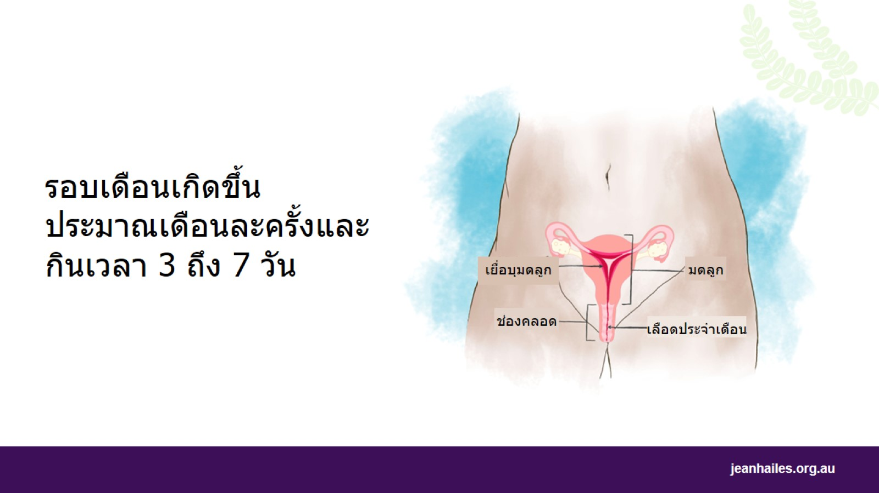
Notes:
วันแรกของรอบระดูของคุณคือวันแรกของการมีประจําเดือน
รอบเดือนเกิดขึ้นประมาณเดือนละครั้งและกินเวลา 3 ถึง 7 วัน
ในช่วงเวลานี้เยื่อบุมดลูกของคุณจะหลุดลอกออกเพราะคุณไม่ได้ตั้งครรภ์และออกจากร่างกายผ่านทางช่องคลอดของคุณ นี่คือเลือดประจําเดือนของคุณ
ในช่วง 1-2 ปีแรกหลังจากที่คุณเริ่มมีประจําเดือนประจําเดือนของคุณอาจไม่มาเป็นประจําทุกเดือน

Slide 12
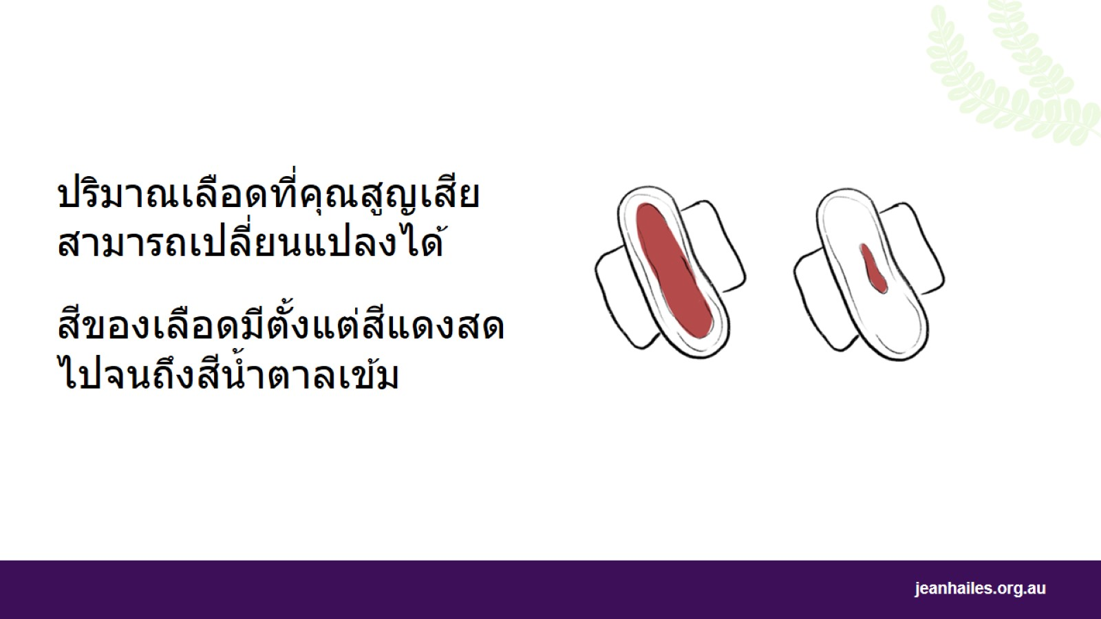
Notes:
ปริมาณเลือดที่คุณสูญเสียจะเปลี่ยนแปลงตลอดช่วงการมีประจำเดือนของคุณ
ปริมาณเลือดจะน้อยในช่วงเริ่มต้นและมากขึ้นในช่วงกลางของรอบเดือนแล้วน้อยลงอีกครั้งในตอนท้าย
ในบางวันคุณอาจแค่มีเป็นจุด ๆ
สีของเลือดประจําเดือนของคุณอาจมีตั้งแต่สีแดงสดไปจนถึงสีน้ำตาลเข้มและเปลี่ยนแปลงในช่วงมีประจําเดือน

Slide 13
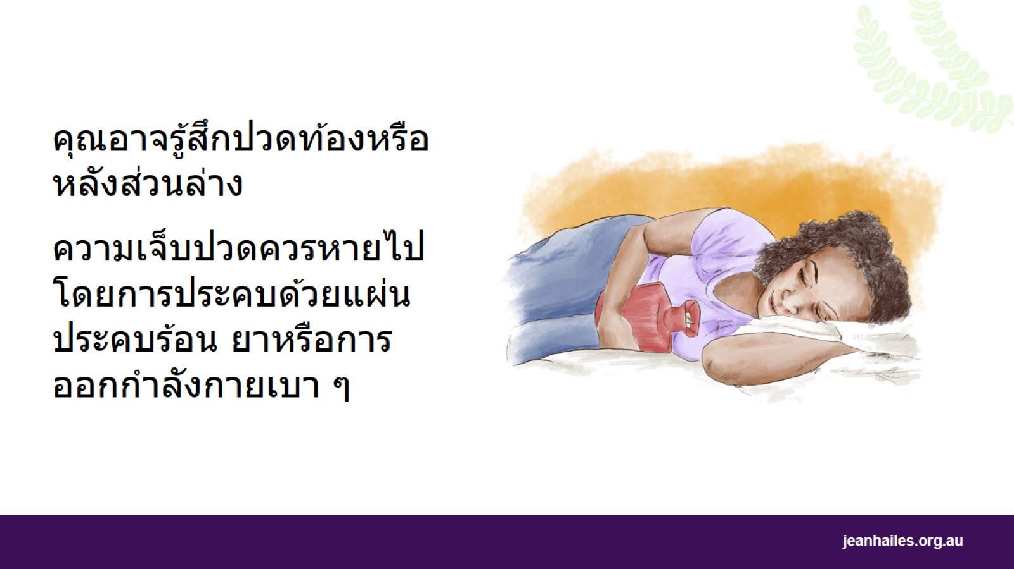
Notes:
ในช่วงสองวันแรกของการมีประจําเดือนคุณอาจรู้สึกปวดท้องหรือหลังส่วนล่าง
อาการปวดประจําเดือนเป็นเรื่องปกติหาก
อาการปวดเป็นเพียงหนึ่งหรือสองวันแรกของรอบเดือนของคุณ
มันจะหายไปเมื่อคุณใช้
แผ่นประคบร้อนหรือขวดน้ำร้อน
ยาแก้ปวดประจําเดือน เช่น ไอบูโพรเฟน (NurofenTM)
การออกกําลังกายเบา ๆ เช่นการยืดกล้ามเนื้อหรือโยคะ

Slide 14

Notes:
อาการปวดประจําเดือนไม่ควรหยุดคุณจากการทํากิจกรรมประจําวันตามปกติ เช่น
การดูแลครอบครัวของคุณ
การพบปะเพื่อนฝูง
การทําสวน
การไปช้อปปิ้ง
การทํางานหรือการไปโรงเรียน

Slide 15

อะไรที่ ไม่ ปกติในช่วงมีประจำเดือน?
Notes:
ตอนนี้เราจะพูดถึงสิ่งที่ไม่ปกติในช่วงมีประจำเดือนของคุณและเมื่อใดที่คุณควรพูดคุยกับแพทย์หรือพยาบาล

Slide 16
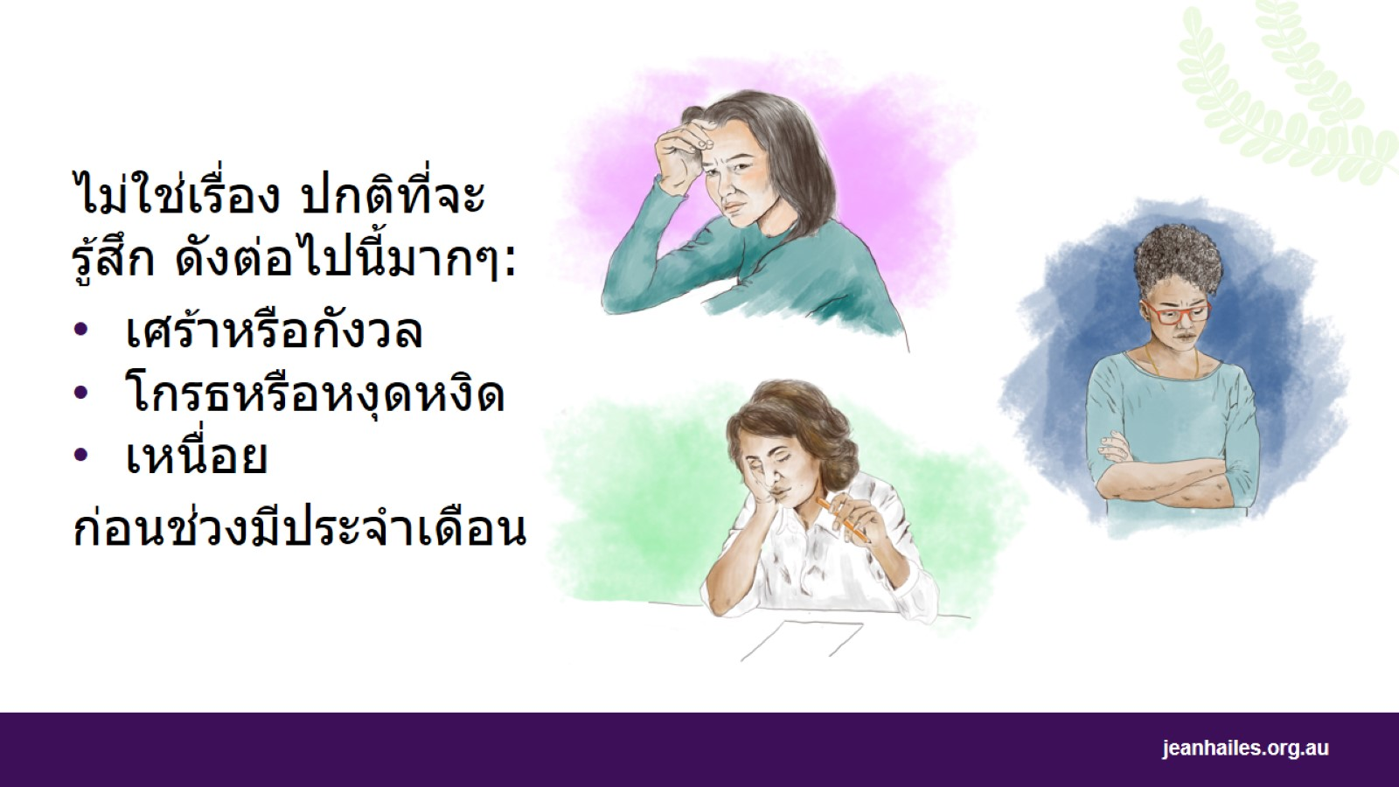
Notes:
ผู้หญิงบางคนรู้สึกแย่มากตั้งแต่หนึ่งสัปดาห์หรือมากกว่านั้นก่อนที่จะมีประจําเดือนแต่ละครั้งจนกระทั่งประจําเดือนมา
พวกเขาอาจมีอาการเช่น
รู้สึกเศร้าหรือกังวลมาก
โกรธหรือหงุดหงิดมาก
เหนื่อยผิดปกติหรือรู้สึกว่ารับไม่ไหว
รู้สึกตื่นตกใจและเสียขวัญ
มีความคิดที่จะทําร้ายตัวเอง
หากคุณมีอาการรุนแรงเหล่านี้และทำให้คุณหยุดการทํากิจกรรมประจําวันของคุณนั่นคือความไม่ปกติ

Slide 17
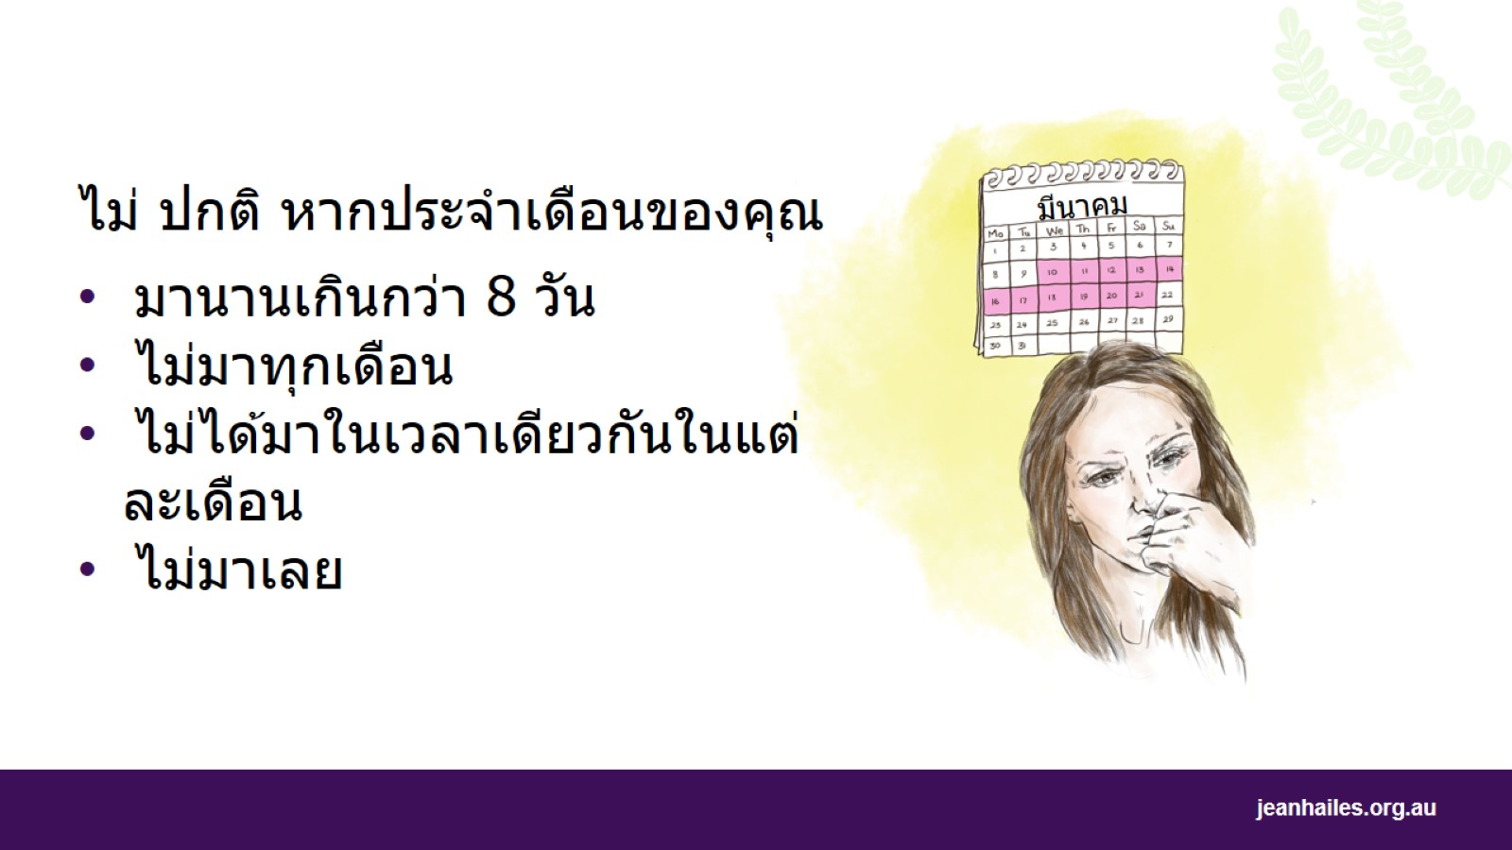
Notes:
ไม่ปกติหากช่วงมีประจำเดือนของคุณ
มานานเกินกว่า 8 วัน
ไม่มาทุกเดือน
ไม่ได้มาในเวลาเดียวกันในแต่ละเดือน
ไม่มาเลย (และคุณรู้ว่าคุณไม่ได้ตั้งครรภ์)

Slide 18
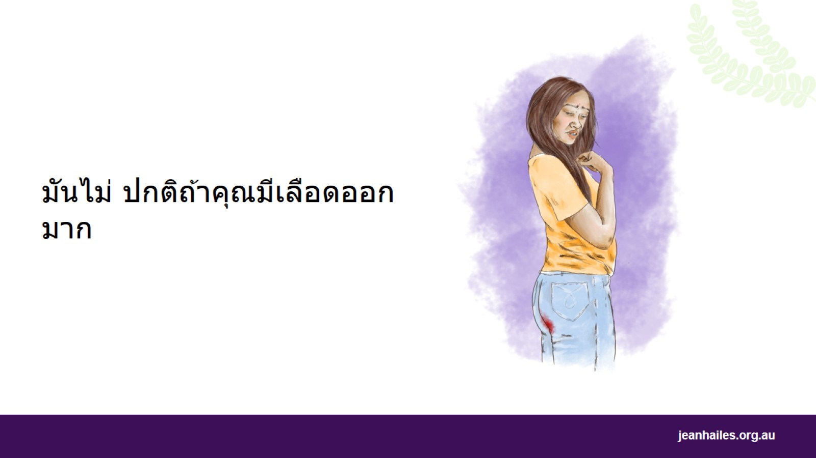
Notes:
มันไม่ปกติถ้าคุณมีเลือดออกมากในช่วงมีประจำเดือนของคุณ เลือดออกมากหากคุณ
ต้องเปลี่ยนผ้าอนามัยแบบแผ่นหรือแบบสอดทุกสองชั่วโมงหรือบ่อยกว่านั้น
ต้องเปลี่ยนผ้าอนามัยของคุณตอนกลางคืน
เลือดไหลทะลุเสื้อผ้าของคุณ
เห็นลิ่มเลือดขนาดใหญ่กว่าเหรียญ 50 เซ็นต์
นอกจากนี้ยังไม่ปกติถ้าคุณมีเลือดออกระหว่างช่วงการมีประจำเดือนหรือหลังมีเพศสัมพันธ์

Slide 19
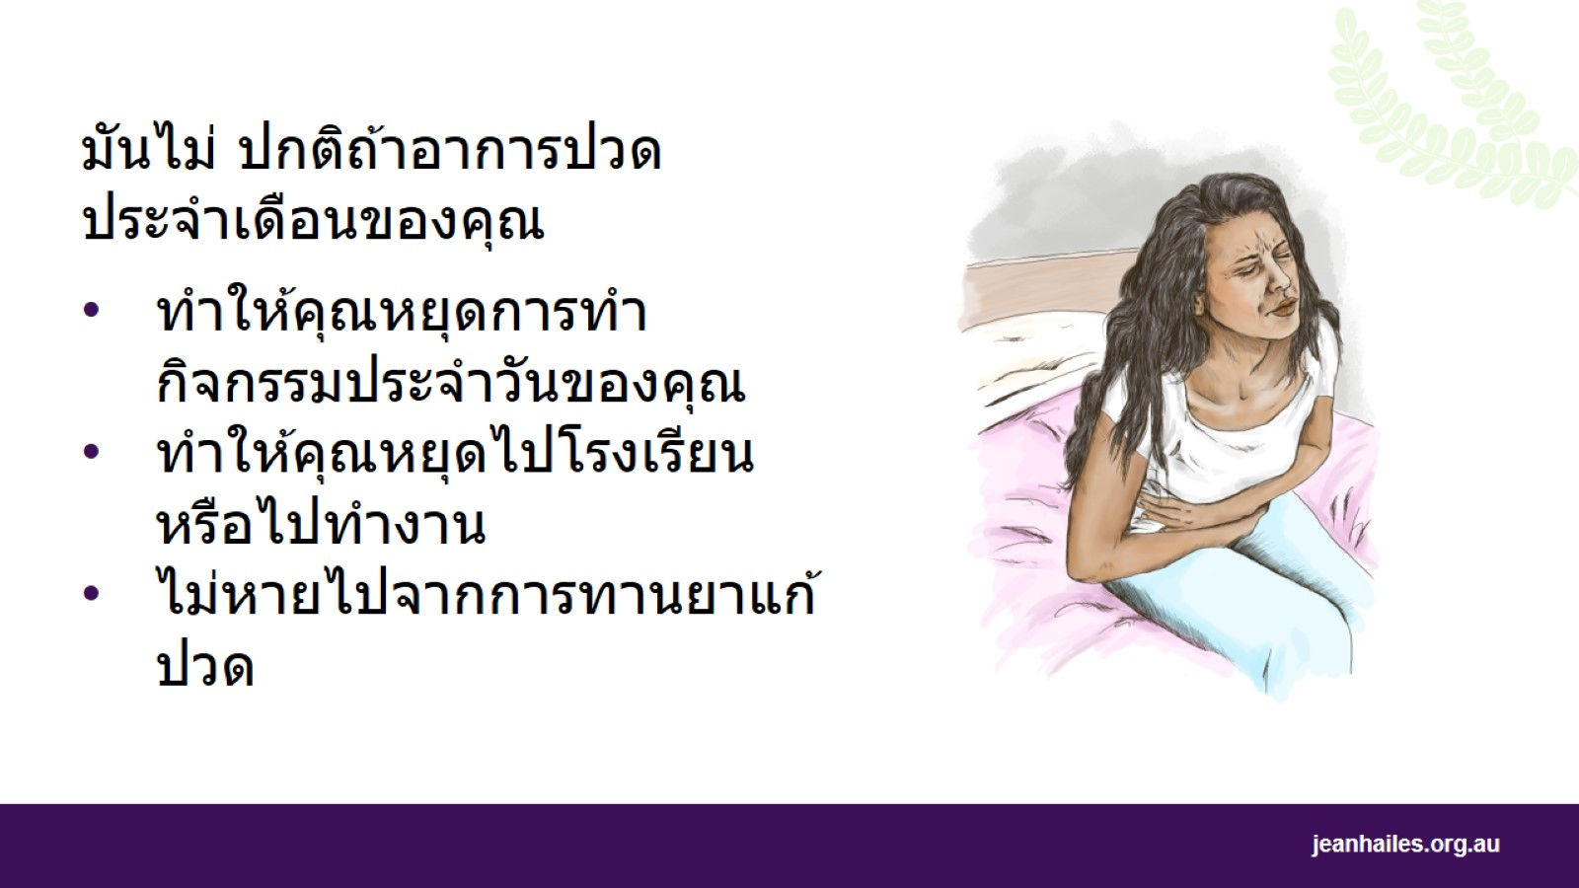
Notes:
อาการปวดประจําเดือนของคุณไม่ปกติหาก
คุณต้องหยุดทํากิจกรรมประจําวันและหยุดสนุกกับชีวิตของคุณ
คุณไม่สามารถไปโรงเรียนหรือไปทํางานได้เพราะมัน
อาการปวดไม่หายไปด้วยการทานยาแก้ปวด เช่น ไอบูโพรเฟน (NurofenTM)

Slide 20
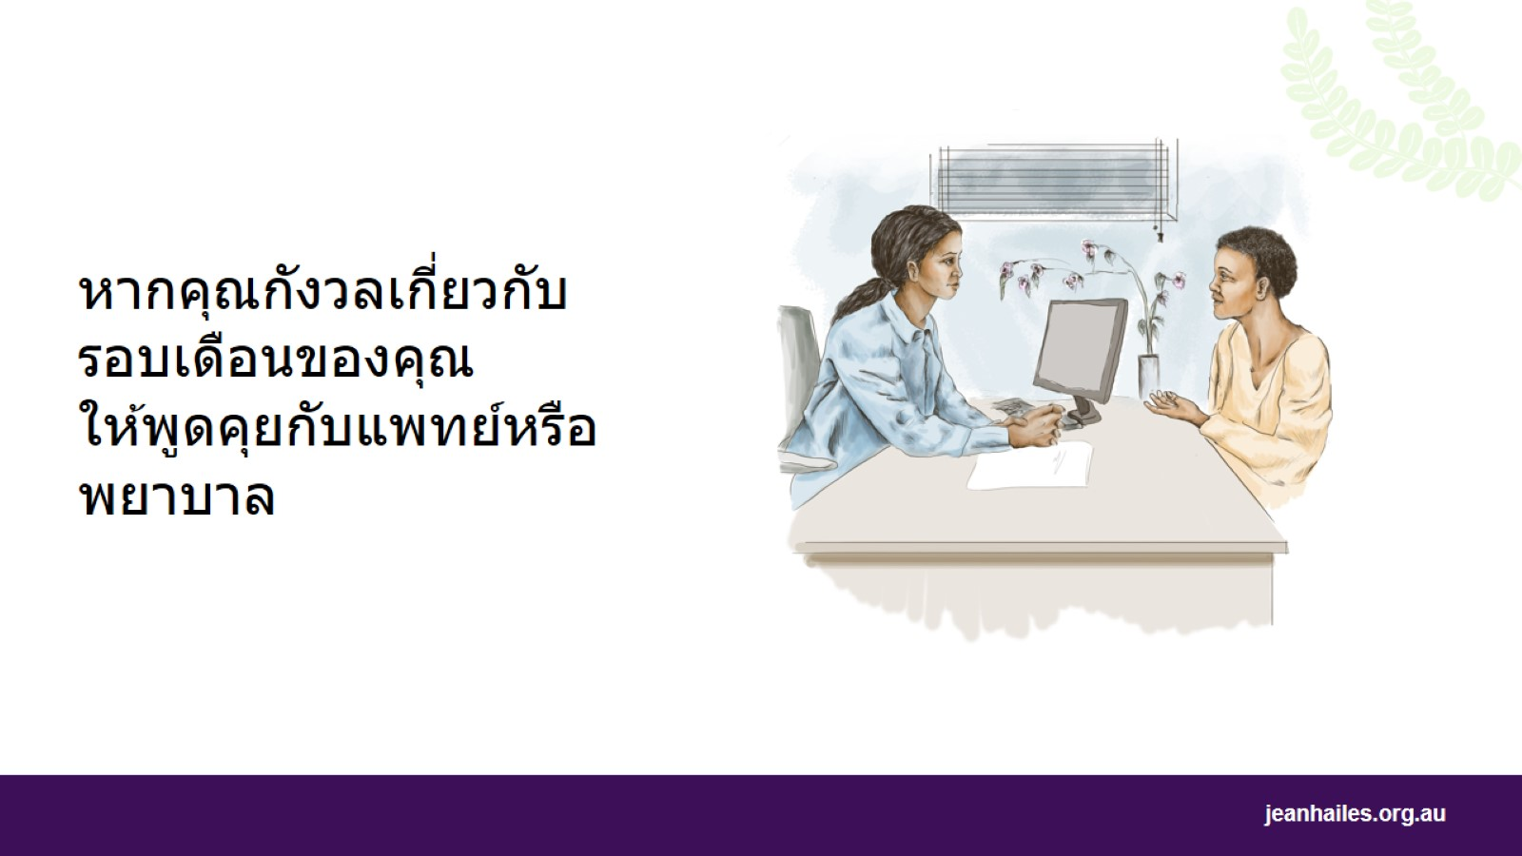
Notes:
หากคุณกังวลเกี่ยวกับรอบเดือนของคุณหรือมีอาการใด ๆ ที่ไม่ปกติให้ปรึกษาแพทย์หรือพยาบาล

Slide 21
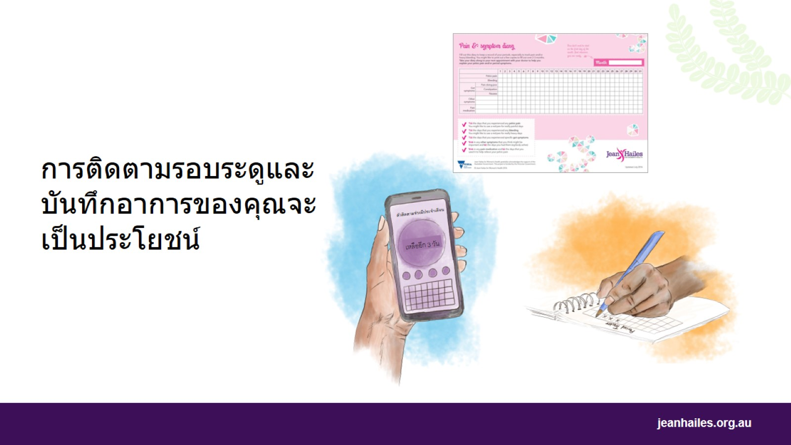
Notes:
การติดตามรอบระดูของคุณและบันทึกอาการทั้งหมด เช่น ความเจ็บปวด อารมณ์ของคุณ เลือดออกมากแค่ไหน หรือถ้าคุณท้องผูก จะสามารถช่วยคุณให้
เข้าใจช่วงมีประจำเดือนของคุณได้ดีขึ้น
รู้ว่ารอบเดือนของคุณจะมาเมื่อไหร่และเตรียมพร้อมสําหรับมัน
สังเกตเห็นการเปลี่ยนแปลงใด ๆ ที่ไม่ปกติสําหรับคุณเพื่อให้คุณรู้ว่าคุณต้องไปพบแพทย์หรือพยาบาล
ติดตามรอบระดูของคุณโดยใช้ปฏิทิน สมุดบันทึกหรือแอพในสมาร์ทโฟน
บันทึกว่าประจําเดือนของคุณเริ่มต้นเมื่อใด มานานเท่าไหร่และอาการใด ๆ ที่คุณมี เช่น ความเจ็บปวดหรือการมีเลือดออกมาก
ข้อมูลนี้จะมีความสําคัญหากคุณต้องการพบแพทย์หรือพยาบาลเกี่ยวกับรอบเดือนของคุณ

Slide 22

ผลิตภัณฑ์เกี่ยวกับประจําเดือนและสุขอนามัยระหว่างช่วงมีประจำเดือน
Notes:
พูดคุยเกี่ยวกับผลิตภัณฑ์เกี่ยวกับประจําเดือนที่ต่างกันและสุขอนามัยระหว่างช่วงมีประจำเดือนของคุณ

Slide 23
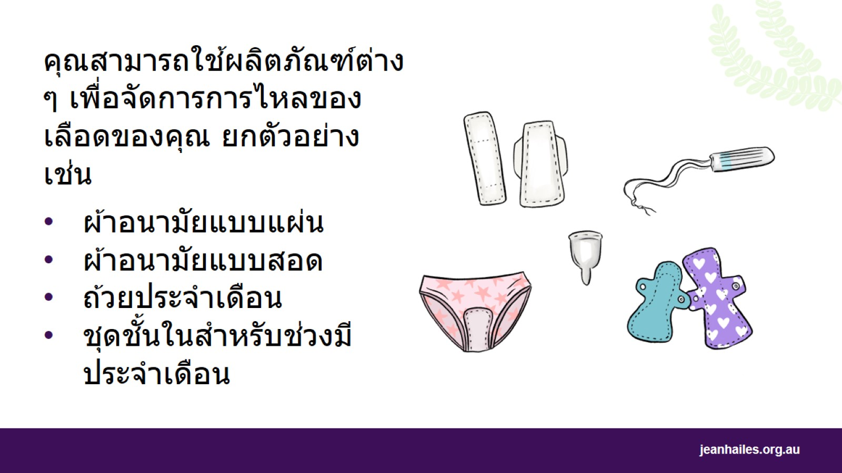
Notes:
มีผลิตภัณฑ์ต่าง ๆ ที่คุณสามารถใช้เพื่อจัดการปริมาณการไหลของเลือดเมื่อคุณมีประจําเดือน เหล่านี้รวมถึง
ผ้าอนามัยแบบแผ่น
ผ้าอนามัยแบบสอด
ชุดชั้นในสำหรับช่วงมีประจำเดือน
ถ้วยอนามัยหรือถ้วยประจําเดือน
เราจะพูดถึงผลิตภัณฑ์เหล่านี้มากขึ้น สิ่งที่สําคัญที่สุดคือการค้นหาสิ่งที่เหมาะกับคุณและช่วยให้คุณรู้สึกสบายใจมากขึ้นเมื่อคุณมีประจําเดือน

Slide 24
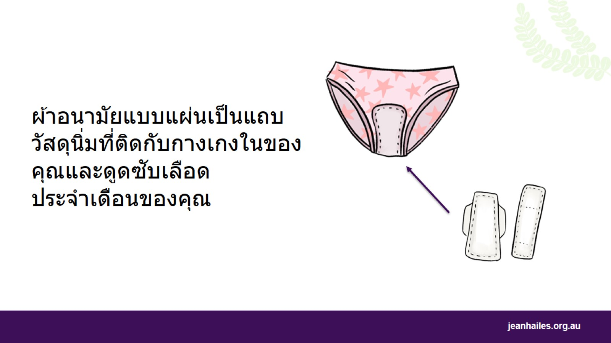
Notes:
ผ้าอนามัยแบบแผ่นเป็นแถบวัสดุนิ่มที่ติดกับกางเกงในของคุณและดูดซับเลือดประจําเดือนของคุณ
ผ้าอนามัยมีขนาดแตกต่างกันเช่น 'มาน้อย', 'มาปานกลาง', 'มามาก' หรือ 'มามากเป็นพิเศษ' คุณสามารถเลือกขนาดที่เหมาะสมกับปริมาณการไหลของเลือดของคุณ
คุณควรเปลี่ยนผ้าอนามัยแบบแผ่นทุก 3 ถึง 4 ชั่วโมง
คุณยังสามารถใช้ผ้าอนามัยที่นํากลับมาใช้ใหม่ได้ ผ้าอนามัยเหล่านี้ทําจากผ้า ซึ่งสามารถนำไปซักและใช้ได้อีกครั้ง

Slide 25
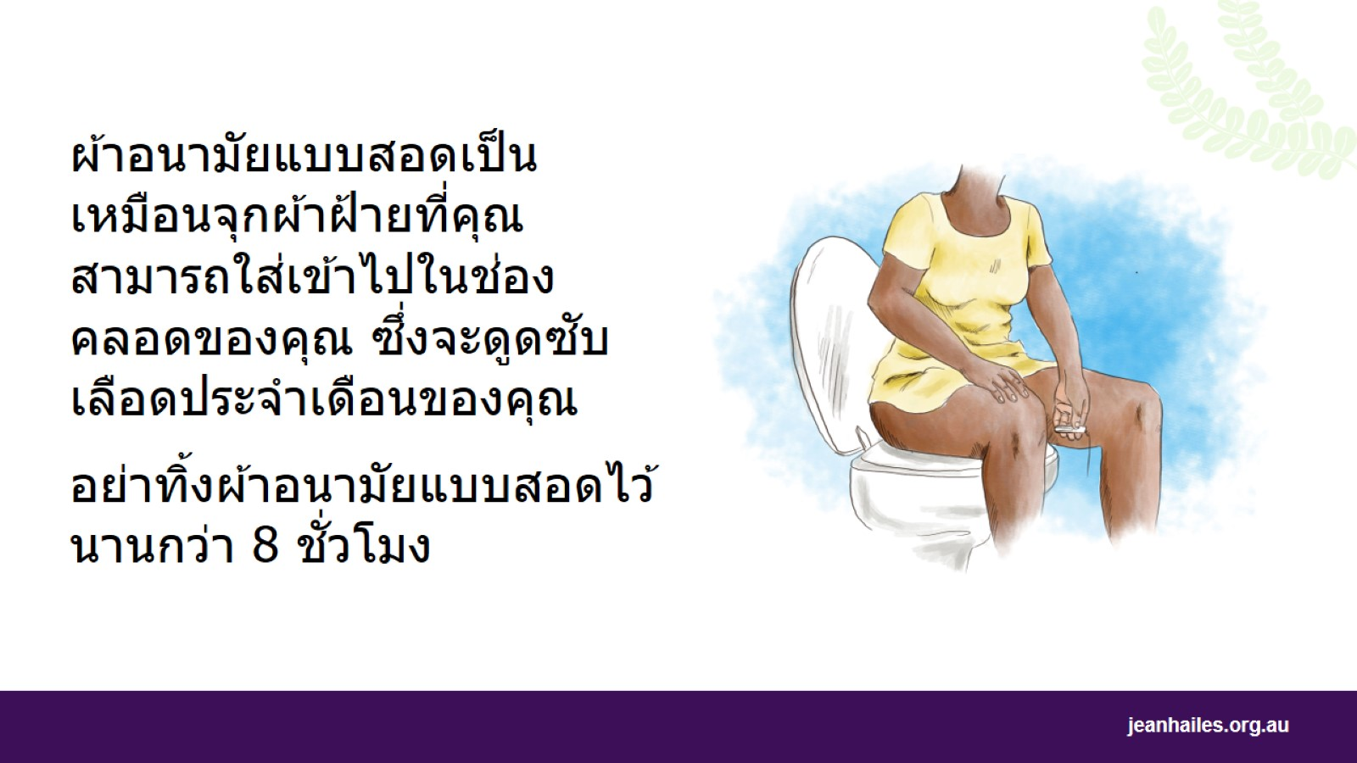
Notes:
ผ้าอนามัยแบบสอดเป็นเหมือนจุกผ้าฝ้ายที่คุณสามารถใส่เข้าไปในช่องคลอดของคุณ ซึ่งจะดูดซับเลือดประจําเดือนของคุณ ผ้าอนามัยแบบสอดมีขนาดที่แตกต่างกันเพื่อให้เหมาะกับปริมาณการไหลของเลือดของคุณ
คุณยังสามารถเล่นกีฬาและว่ายน้ําได้ในขณะที่ใส่ผ้าอนามัยแบบสอด
เมื่อคุณใส่ผ้าอนามัยแบบสอดให้ตรวจสอบให้แน่ใจว่าได้ใส่มันเข้าไปลึกพอ ตัวช่วยสอดจะมีประโยชน์เมื่อคุณเรียนรู้ที่จะใส่ผ้าอนามัยแบบสอด
ผ้าอนามัยแบบสอดทุกอันมีเชือกเพื่อให้คุณสามารถดึงมันออกได้ง่าย
เปลี่ยนผ้าอนามัยแบบสอดทุก 4 ถึง 6 ชั่วโมงหรือบ่อย กว่านั้นหากจำเป็น ซึ่งขึ้นอยู่กับว่าเลือดของคุณไหลมากแค่ไหน
อย่าทิ้งผ้าอนามัยแบบสอดไว้นานกว่า 8 ชั่วโมงเพราะอาจทําให้เกิดอาการช็อกจากพิษได้ นี่เป็นการติดเชื้อที่หายากมาก แต่ร้ายแรง
อย่าลืมใช้ผ้าอนามัยแบบแผ่นแทนผ้าอนามัยแบบสอดในตอนกลางคืนและล้างมือทุกครั้งก่อนใส่ผ้าอนามัยแบบสอด

Slide 26
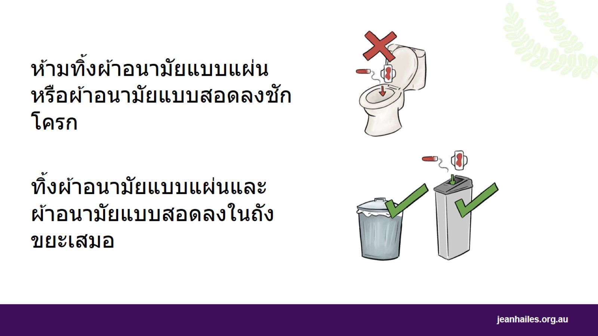
Notes:
ห้ามทิ้งผ้าอนามัยแบบแผ่นหรือผ้าอนามัยแบบสอดลงชักโครก
หากคุณทิ้งผ้าอนามัยแบบแผ่นหรือผ้าอนามัยแบบสอดลงในชักโครก คุณสามารถทำให้ส้วมตันและทําให้ท่อประปาเสียหายได้
ห่อผ้าอนามัยแบบแผ่นและผ้าอนามัยแบบสอดที่ใช้แล้วด้วยกระดาษชําระแล้วทิ้งลงในถังขยะหรือถังขยะสำหรับทิ้งผ้าอนามัย

Slide 27
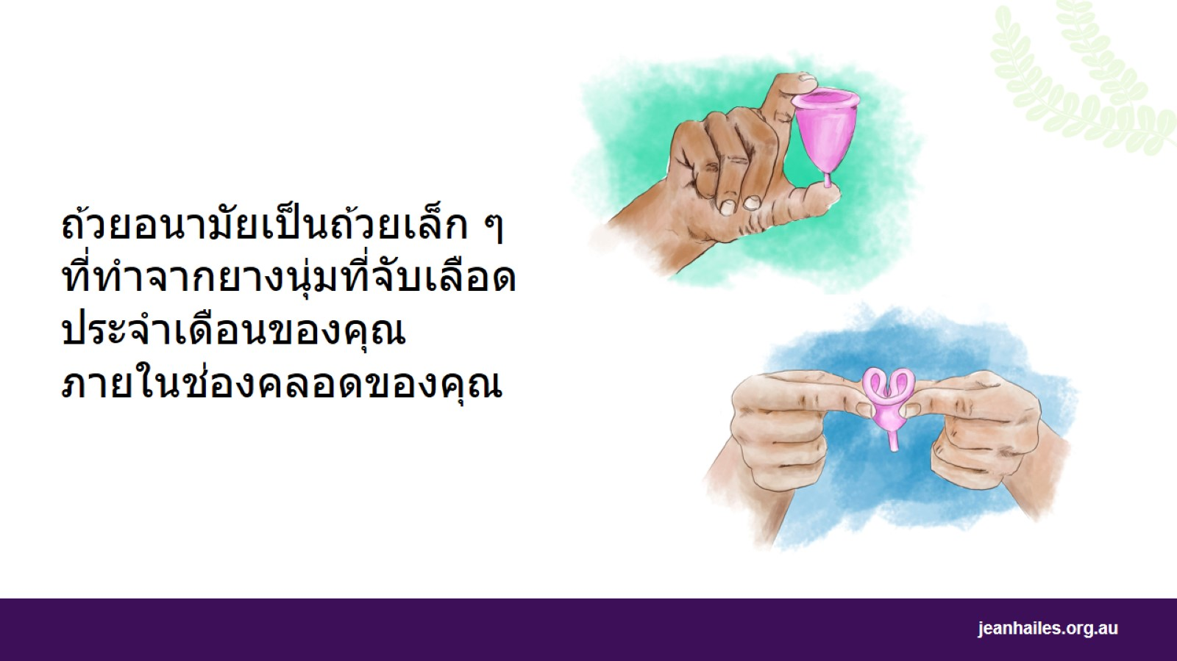
Notes:
ถ้วยอนามัยเป็นถ้วยนุ่มที่คุณสามารถใส่เข้าไปในช่องคลอดของคุณได้ ถ้วยจะรองรับเลือดประจําเดือนของคุณ ถ้วยจะมีรูปร่างและขนาดที่แตกต่างกัน
ในการสอดใส่ถ้วยอนามัย คุณต้องพับและสอดมันเข้าไปในช่องคลอดของคุณเหมือนผ้าอนามัยแบบสอด ถ้วยจะกางออกภายในช่องคลอดของคุณและรองรับเลือดประจําเดือนของคุณ
เมื่อคุณดึงมันออก ให้เทเลือดประจำเดือนทิ้ง ล้างน้ําแล้วสอดใส่กลับเข้าไปอีกครั้ง
คุณสามารถใส่ถ้วยอนามัยได้นานถึงครั้งละ 12 ชั่วโมง และปลอดภัยที่จะสวมใส่ไว้ข้ามคืน
ถ้วยอนามัยสามารถเก็บเลือดได้มากกว่าผ้าอนามัยแบบแผ่นหรือผ้าอนามัยแบบสอด 2-3 เท่า
คุณสามารถใช้ถ้วยเดียวกันซ้ำได้นานถึง 10 ปี
อาจต้องใช้เวลาฝึกฝนก่อนที่คุณจะมั่นใจในการใช้ถ้วยอนามัย

Slide 28
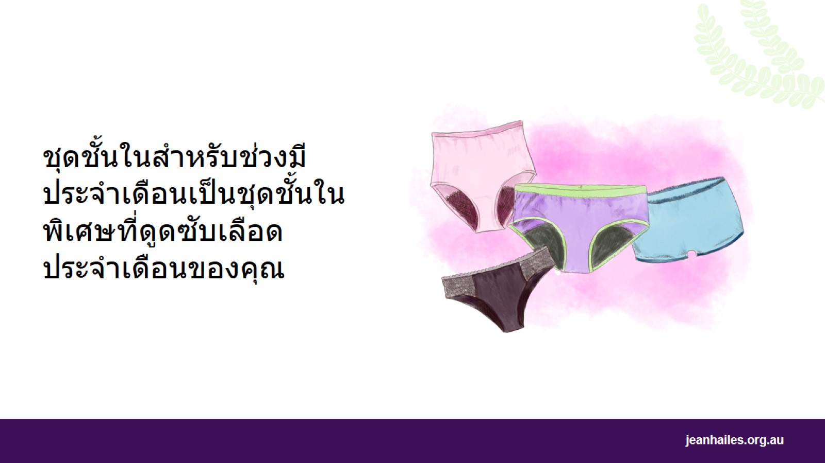
Notes:
ชุดชั้นในสำหรับช่วงมีประจําเดือนเป็นชุดชั้นในพิเศษที่ดูดซับเลือดประจําเดือนของคุณ มันดูเหมือนชุดชั้นในทั่วไป แต่มีซับในที่ทําหน้าที่เหมือนผ้าอนามัยแบบแผ่น
ขึ้นอยู่กับว่าประจำเดือนของคุณมากแค่ไหน คุณสามารถสวมชุดชั้นในสำหรับช่วงมีประจําเดือนได้นานถึง 12 ชั่วโมง คุณสามารถสวมใส่ไว้ข้ามคืนได้
คุณสามารถซักและนําชุดชั้นในสำหรับช่วงมีประจําเดือนของคุณกลับมาใช้ใหม่ได้
คุณสามารถใช้ชุดชั้นในสำหรับช่วงมีประจําเดือนตามลำพังหรือสํารองเผื่อไว้สำหรับผ้าอนามัยแบบสอดหรือถ้วยอนามัยเมื่อประจําเดือนของคุณมามาก

Slide 29
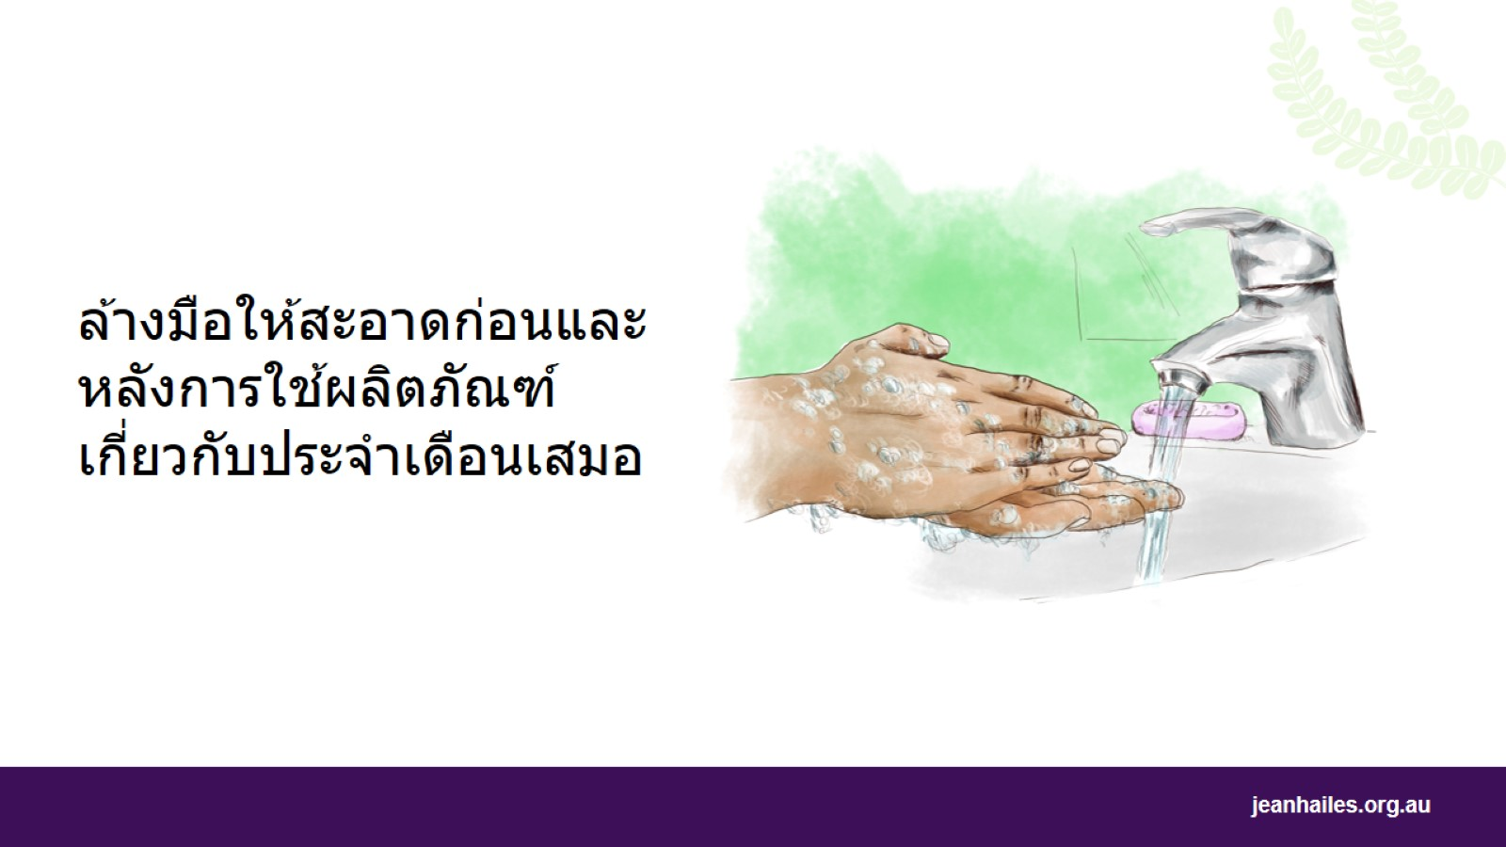
Notes:
ล้างมือให้สะอาดก่อนและหลังการใช้ผลิตภัณฑ์เกี่ยวกับประจําเดือนเสมอ

Slide 30
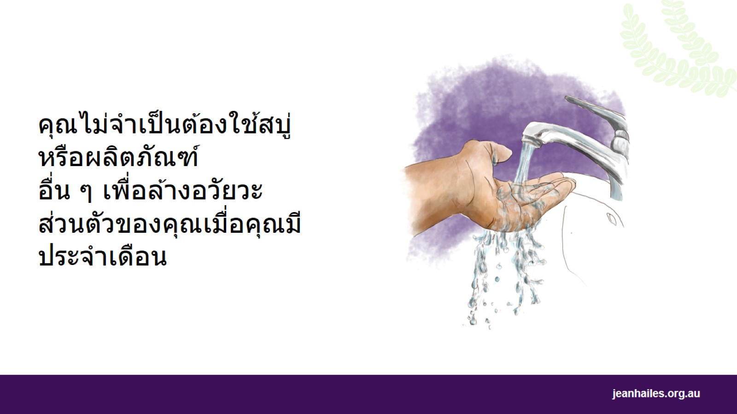
Notes:
คุณไม่จําเป็นต้องใช้สบู่ เจลอาบน้ำหรือผลิตภัณฑ์พิเศษเพื่อล้างอวัยวะส่วนตัวของคุณ
การล้างอวัยวะส่วนตัวของคุณด้วยน้ำเพียงเบา ๆ ก็พอแล้วที่จะรักษาความสะอาดเมื่อคุณมีประจําเดือน
การใช้สบู่และผลิตภัณฑ์อื่น ๆ กับอวัยวะส่วนตัวของคุณสามารถทําให้ผิวของคุณแห้งหรือคันได้

Slide 31
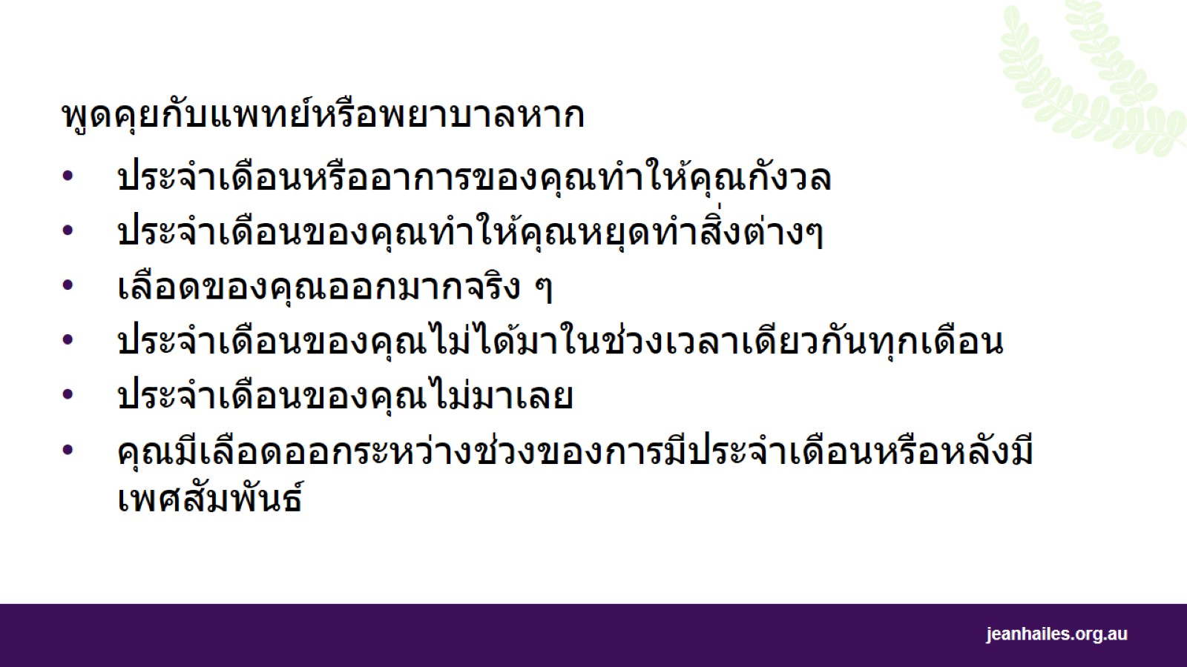
Notes:
คุณควรพูดคุยกับแพทย์หรือพยาบาลหาก
ประจําเดือนหรือรอบระดูของคุณทําให้คุณกังวล
ประจําเดือนของคุณทำให้คุณหยุดทําสิ่งต่างๆ
เลือดของคุณออกมากจริง ๆ
ช่วงมีประจําเดือนของคุณไม่ได้มาในช่วงเวลาเดียวกันทุกเดือน
ประจําเดือนของคุณไม่มาเลย
คุณมีเลือดออกระหว่างช่วงของการมีประจำเดือนหรือหลังมีเพศสัมพันธ์

Slide 32
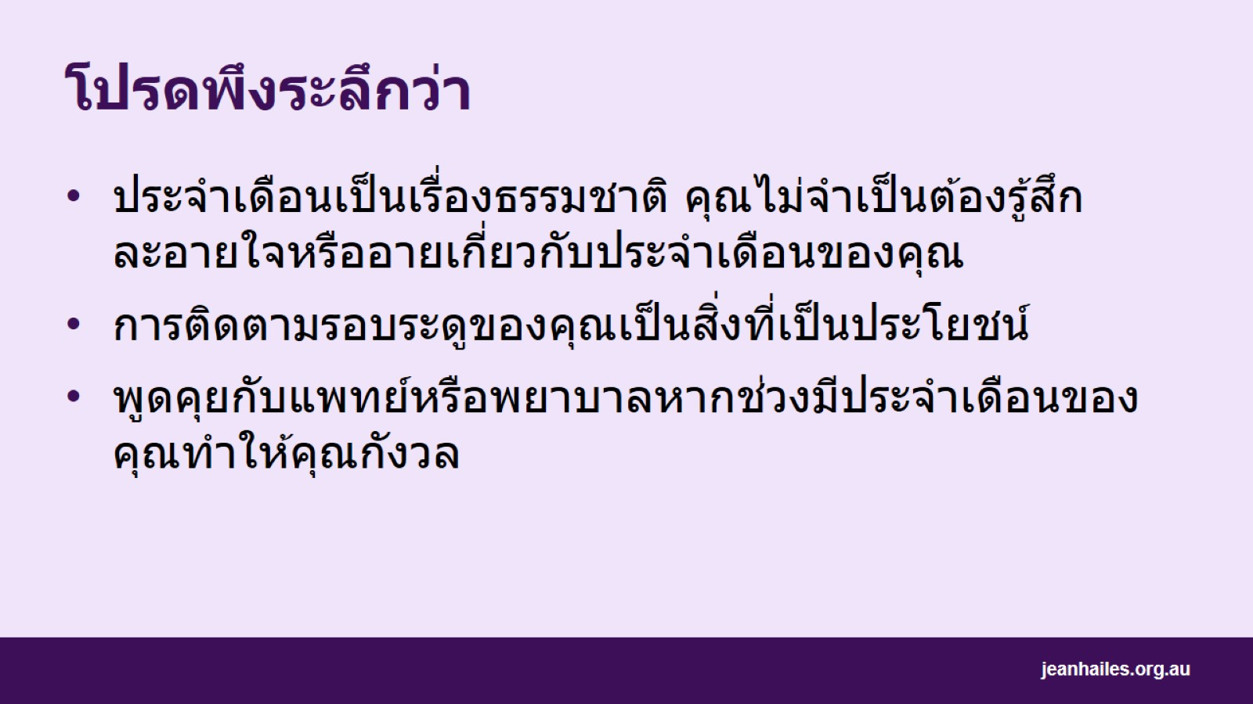
โปรดพึงระลึกว่า
Notes:
โปรดพึงระลึกว่า
ประจำเดือนเป็นเรื่องธรรมชาติ คุณไม่จําเป็นต้องรู้สึกละอายใจหรืออายเกี่ยวกับประจําเดือนของคุณ
การติดตามรอบระดูของคุณเป็นสิ่งที่เป็นประโยชน์
พูดคุยกับแพทย์หรือพยาบาลหากช่วงมีประจําเดือนของคุณทำให้คุณกังวล

Slide 33


